Slide 1
Lista de Prioridades (heap)
Estrutura de Dados 2
Professor: André Lucio
1
Notes:
1
1

Slide 2
Fila de Prioridade
Uma ﬁla de prioridades é uma estrutura de dados com duas operações básicas:
  Inserir um novo elemento
  Remover o elemento com maior chave (prioridade)
Uma pilha é como uma ﬁla de prioridades:
  o elemento com maior chave é sempre o último inserido
Uma ﬁla é como uma ﬁla de prioridades quando:
  o elemento com maior chave é sempre o primeiro inserido
Primeira implementação: armazenar elementos em um vetor.
Mas veremos uma implementação muito melhor
2

Slide 3
A função troca
Várias vezes iremos trocar dois elementos de posição.
Para tanto, vamos usar a seguinte função:
void troca ( int *a, int *b) {
int t = *a;
*a = *b;
*b = t;
}
Ou seja, troca(&v[i], &v[j]) troca os valores de v[i] e v[j]
Outra opção é colocar diretamente no código da função
não precisa chamar outra função
um pouco mais rápido
código um pouco mais longo e difícil de entender
3

Slide 4
Fila de Prioridade (usando vetores) - TAD
typedef struct item{
char nome [20];
int chave;
} Item;
typedef struct fp{
Item *v;
int n, tamanho;
} FP, *pFP;
pFP criar_filaprio(int tam);
void insere(pFP fprio , Item item);
Item extrai_maximo(pFP fprio);
int vazia(pFP fprio);
int cheia(pFP fprio);
4

Slide 5
Operações Básicas
pFP criar_filaprio(int tam) {
pFP fprio = malloc(sizeof(FP));
fprio->v = malloc(tam * sizeof(Item));
fprio->n = 0;
fprio->tamanho = tam;
return fprio;
}
5

Slide 6
Operações Básicas
void insere(pFP fprio , Item item) {
fprio->v[fprio->n] = item;
fprio->n++;
}
Item extrai_maximo(pFP fprio) {
int j, max = 0;
for (j = 1; j < fprio->n; j++){
if (fprio->v[max]. chave < fprio->v[j]. chave)
max = j;
}
troca (&( fprio->v[max]), &(fprio->v[fprio->n -1]));
fprio->n--;
return fprio->v[fprio->n];
}
Insere em O(1) , extrai o máximo em O(n)
• Se mantiver o vetor ordenado, os tempos se invertem
5

Slide 7



Árvores Binárias Completas
Uma árvore binária é dita completa se:
Todos os níveis, exceto o último (sem contar o nível das folhas), estão cheios
Os nós do último nível estão o mais a esquerda possível
Exemplo:
Uma árvore binária completa de n nós tem quantos níveis?
⌈lg(n + 1)⌉ = O(lg n) níveis
6

Slide 8
Árvores Binárias Completas e Vetores
v[0]
v[1]
v[2]
v[3]
v[4]
v[5]
v[6]
v[7]
v[8]
v[9]
Podemos representar tais árvores usando vetores.
Isto é, não precisamos de ponteiros
7

Slide 9
Árvores Binárias Completas e Vetores
v[0]
v[1]
v[2]
v[3]
v[4]
v[5]
v[6]
v[7]
v[8]
v[9]
Em relação a v[i]:
o ﬁlho esquerdo é v[2*i+1] e o ﬁlho direito é v[2*i+2]
o pai é v[(i-1)/2]
8

Slide 10
Max-Heap
v[0]
v[1]
v[2]
v[3]
v[4]
v[5]
v[6]
v[7]
v[8]
v[9]
Em um Heap (de máximo):
• Os ﬁlhos são menores ou iguais ao pai
• Ou seja, a raiz é o máximo
9

Slide 11
Max-Heap
10
9
4
7
8
3
2
6
1
5
Em um Heap (de máximo):
• Os ﬁlhos são menores ou iguais ao pai
• Ou seja, a raiz é o máximo
10

Slide 12
Max-Heap
10
9
4
7
8
3
2
6
1
5
Note que não é uma árvore binária de busca!
E os dados estão bem menos estruturados
• pois estamos interessados apenas no máximo
11

Slide 13
Inserindo no Heap
10
9
4
7
8
3
2
6
1
5
Basta ir subindo no Heap, trocando com o pai se necessário
• O irmão já é menor que o pai, não precisamos mexer nele
12

Slide 14
Inserindo no Heap
10
9
4
7
8
3
2
6
1
5
11
Basta ir subindo no Heap, trocando com o pai se necessário
• O irmão já é menor que o pai, não precisamos mexer nele
12

Slide 15
Inserindo no Heap
10
9
4
7
11
3
2
6
1
5
8
Basta ir subindo no Heap, trocando com o pai se necessário
• O irmão já é menor que o pai, não precisamos mexer nele
12

Slide 16
Inserindo no Heap
10
11
4
7
9
3
2
6
1
5
8
Basta ir subindo no Heap, trocando com o pai se necessário
• O irmão já é menor que o pai, não precisamos mexer nele
12

Slide 17
Inserindo no Heap
11
10
4
7
9
3
2
6
1
5
8
Basta ir subindo no Heap, trocando com o pai se necessário
• O irmão já é menor que o pai, não precisamos mexer nele
12

Slide 18
Árvores Heap
A árvore que representa a estrutura heap é sempre preenchida da esquerda para a direita.
Existem dois tipos de heaps binários:
  heaps máximos: o maior elemento se encontra no raiz.
        X[Pai(i)] ≥ X[i]
  heaps mínimos: o menor elemento está na raiz.
        X[Pai(i)] ≤ X[i]
6

Slide 19
Árvores Heap
Exemplo de uso:
  Processos pendentes usados por um sistema operacional, onde cada processo possui um valor associado que indica a prioridade do trabalho.
  Os processo são mantidos em uma lista de prioridades, onde os com prioridade mais alta serão executados antes de quaisquer trabalhos com necessidades menos urgentes.
6

Slide 20
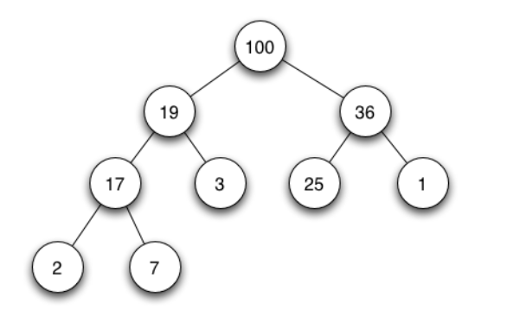
Árvores Heap – Heap Máximo
sss
6

Slide 21
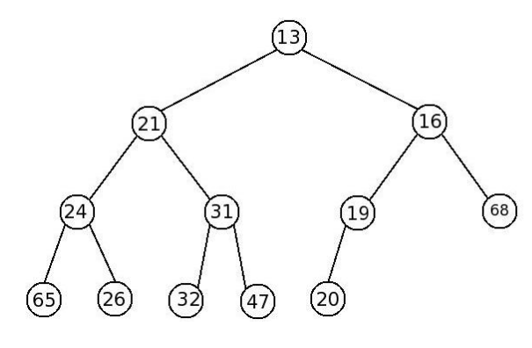
Árvores Heap – Heap Mínimo
6

Slide 22
Inserindo no Heap - Máximo
void insere(pFP fprio , Item item) {
fprio->v[fprio->n] = item;
fprio->n++;
sobe_no_heap(fprio , fprio->n - 1);
}
#define PAI(i) ((i-1) /2)
void sobe_no_heap(pFP fprio , int k) {
if (k > 0 && fprio->v[PAI(k)]. chave < fprio->v[k]. chave) {
troca (&fprio->v[k], &fprio->v[PAI(k)]);
sobe_no_heap(fprio , PAI(k));
}
}
Tempo de insere :
• No máximo subimos até a raiz
• Ou seja, O(lg n)
13

Slide 23
Extraindo o Máximo
11
10
4
7
9
3
2
6
1
5
8
• Trocamos a raiz com o último elemento do heap
• Descemos no heap arrumando
– Trocamos o pai com o maior dos dois ﬁlhos (se necessário)
14

Slide 24
Extraindo o Máximo
8
10
4
7
9
3
2
6
1
5
• Trocamos a raiz com o último elemento do heap
• Descemos no heap arrumando
– Trocamos o pai com o maior dos dois ﬁlhos (se necessário)
14

Slide 25
Extraindo o Máximo
8
10
4
7
9
3
2
6
1
5
• Trocamos a raiz com o último elemento do heap
• Descemos no heap arrumando
– Trocamos o pai com o maior dos dois ﬁlhos (se necessário)
14

Slide 26
Extraindo o Máximo
10
8
4
7
9
3
2
6
1
5
• Trocamos a raiz com o último elemento do heap
• Descemos no heap arrumando
– Trocamos o pai com o maior dos dois ﬁlhos (se necessário)
14

Slide 27
Extraindo o Máximo
10
9
4
7
8
3
2
6
1
5
• Trocamos a raiz com o último elemento do heap
• Descemos no heap arrumando
– Trocamos o pai com o maior dos dois ﬁlhos (se necessário)
14

Slide 28
Extraindo o Máximo
10
9
4
7
8
3
2
6
1
5
• Trocamos a raiz com o último elemento do heap
• Descemos no heap arrumando
– Trocamos o pai com o maior dos dois ﬁlhos (se necessário)
14

Slide 29
Extraindo o Máximo
Item extrai_maximo(pFP fprio) {
Item item = fprio->v[0];
troca (&fprio->v[0], &fprio->v[fprio->n - 1]);
fprio->n--;
desce_no_heap(fprio , 0);
return item;
}
#define F_ESQ(i) (2*i+1) /* Filho esquerdo de i*/
#define F_DIR(i) (2*i+2) /* Filho direito de i*/
Tempo de extrai_maximo : O(lg n)
15

Slide 30
Extraindo o Máximo
void desce_no_heap(pFP fprio , int k) {
int maior_filho;
if (F_ESQ(k) < fprio->n) {
maior_filho = F_ESQ(k);
if (F_DIR(k) < fprio->n &&
fprio->v[F_ESQ(k)]. chave < fprio->v[F_DIR(k)]. chave)
maior_filho = F_DIR(k);
if (fprio ->v[k]. chave < fprio ->v[maior_filho ]. chave) {
troca (&fprio ->v[k],&fprio ->v[maior_filho ]);
desce_no_heap(fprio , maior_filho);
}
}
}
15

Slide 31
Mudando a prioridade de um item
Com o que vimos, é fácil mudar a prioridade de um item
Se a prioridade aumentar, precisamos subir arrumando
Se a prioridade diminuir, precisamos descer arrumando
void muda_prioridade(pFP fprio, int k, int valor ) {
int valor_old = fprio->v[k].chave;
fprio->v[k].chave = valor ;
if(fprio->v[k].chave > valor_old ) {
sobe_no_heap(fprio,k);
} else {
desce_no_heap(fprio,k);
}
}
Tempo: O(lg n)
mas precisamos saber a posição do item no heap
e percorrer o heap para achar o item leva O(n)
– dá para fazer melhor?
16

Slide 32
Posição do item no heap
Se os itens tiverem um campo id com valores de 0 a n-1
Criamos um vetor de n posições como parte da struct do heap, o qual armazena a posição do item no heap
Em O(1) encontramos a posição do item no heap
Como modiﬁcar os algoritmos para atualizar esse vetor?
Toda vez que ﬁzer uma troca, troque também as posições
E se os itens não tiverem esse campo id?
Atribua ids aos elementos você mesmo
Use uma estrutura de dados para encontrar o id
Rapidamente.
  Ex: ABBs ou Tabela de Hashing (veremos no futuro)
17

Slide 33
Exercício - casa
Crie versões iterativas de desce_no_heap e sobe_no_heap
18

Slide 34
Heap max-min e heap min-max
Aplicações de heap onde é necessário acessar o elemento que possui a maior e a menor prioridade.
Implementa estrutura de vetores e podem ser vistas como árvores binárias completas.
Operações:
    Consulta do elemento de maior ou de menor prioridade
    Inserção de um elemento e remoção do elemento de maior ou de menor prioridade.
6

Slide 35
Heap max-min e heap min-max
PROPRIEDADES:
    O elemento raiz deve ocupar a posição 1 do vetor.
    O vetor utilizado para armazenar n elementos tem a posição inicial zero.
    Em um heap max-min o elemento de maior prioridade ocupa sempre a posição 1 do vetor.
    Em um heap min-max o elemento de menor prioridade ocupa sempre a posição 1 do vetor.
6

Slide 36
Heap max-min e heap min-max
PROPRIEDADES:
    Cada elemento do vetor corresponde a um nó da árvore binária e encontra-se em um nível.
    Em um heap max-min os níveis ímpares são chamados níveis máximos e os pares níveis mínimos.
    Em um heap min-max os níveis ímpares são chamados níveis mínimos e os pares níveis máximos.
6

Slide 37
Heap max-min e heap min-max
PROPRIEDADES:
    Em um heap max-min, se o nível de um nó i é máximo (ímpar) a sua chave é superior à chave do seu pai e inferior à chave do seu avô.
    Em um heap min-max, se o nível de um nó i é mínimo (ímpar) a sua chave é inferior à chave do seu pai e superior à chave do seu avô.
6

Slide 38
Heap max-min e heap min-max
Em um heap max-min e em um heap min-max a chave de um nó i é:
    Superior às chaves de seus descendentes, quando i está situado em um nível máximo
    Inferior às chaves de seus descendentes quando i é situado em um nível mínimo.
6

Slide 39
Referências Bibliográficas
Cormen, Thomas H. Leiserson, Charles E, et al Algoritmos.
Notas de aula - professor Rafael C. S. Schouery - Unicamp
18

